Slide 1

I тоқсан,
қазақ тілі,
Сынып: 4

Slide 2
1-бөлім:Менің Отаным – Қазақстан
Тақырыбы: Фонетика әлеміне саяхат .
Осы сабақ арқылы жүзеге асатын оқу мақсаттары :
Тыңдаған материал бойынша негізгі тұсын түртіп алу және солардың негізінде мәтіннің мазмұнын айту

Slide 3
Бағалау критерийлері
Диалогке қатысады
Берілген тақырып бойынша өз көзқарасын білдіріп, ой қорыту жасай алады.
Оқу мақсатына сәйкес дауыстап, түсініп, іштей, мәнерлеп, сын тұрғысынан бағалап, көз жүгіртіп оқу дағдылары жетілдіріледі

Slide 4
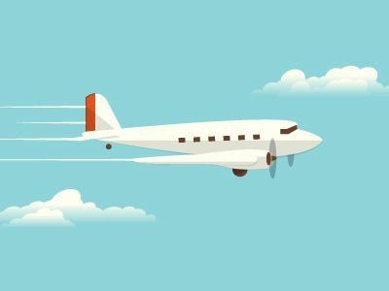
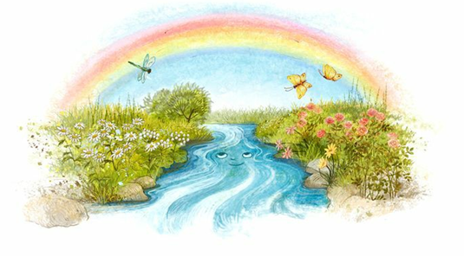


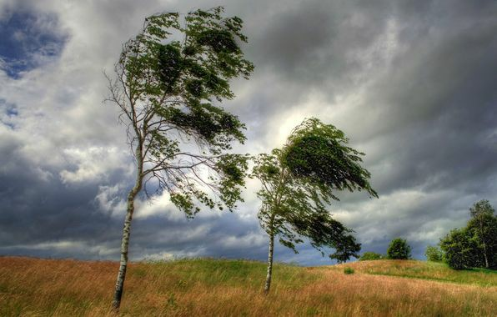
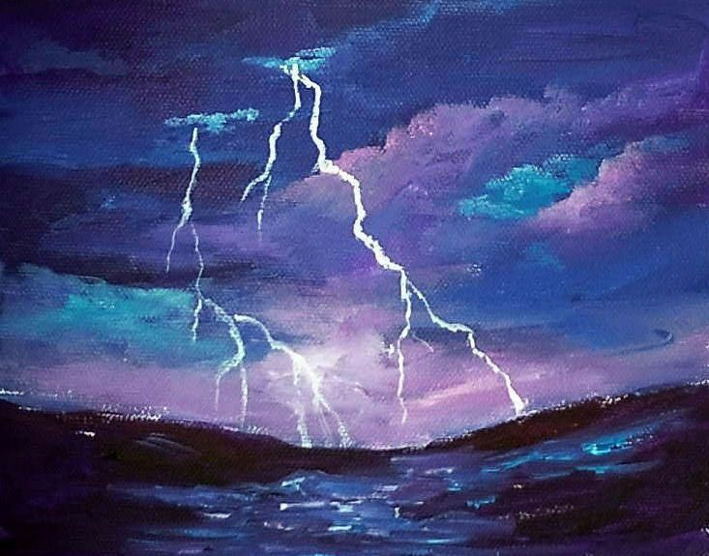

Slide 5
Түсіндірме
- Мерей, тыңдашы. Айналамыздан сан түрлі дыбыстар естілді: ұшып бара жатқан ұшақтың гүрілі, желдің гуілі, судың сылдыры, құстардың сайрағаны, күннің күркірегені, ағаш жапырақтарының сыбдыры .
- Бұлардан басқа тіл дыбыстары бар емес пе?! Олар бір-бірімен бірігіп, мағыналы сөз жасайды. Тіл дыбыстарын естиміз әрі айтамыз. Осы тіл дыбыстарының жасалу, айтылу, естілуін, буын, екпін, интонация мәселелерін тілдің фонетика саласы қарастырады.

Slide 6
Фонетика дегеніміз - тіл білімінің, яғни тілдің дыбыстық жағын зерттейтін саласы.
Фонетика
Дыбыс
Дауысты дыбыс
Дауыссыз дыбыс
Үндестік заңы
буын үндестігі
дыбыс үндестігі
Буын

Slide 7
Бұлт өзеннен су алса
27-тапсырма.Мәтінді тыңда
Кейде сіркіреп, кейде нөсерлеп жауатын жаңбыр қайдан шығады?Шағын бұлақтар, үлкен өзендер қайда барып құяды?
Осы сулардың біразы егінді суғарғанда, жазық жайылымға жайылғанда жерге сіңіп, жер астындағы су қорына қосылады.Содан кейін бастау немесе құдық арқылы қайтадан жердің бетіне шығады.
Ал кейбіреуі үлкен көлдерге құяды.Көл айдыны арқылы буланады да, бұлтқа айналады. Содан соң жаңбыр болып жерге қайта жауады.
Бабаларымыздың “Бұлт өзенннен су алса ғана жауады” деуі содан шығар.

Slide 8
Сұрақтарға жауап бер.
Бірінші сұрақ не туралы?
Екінші сұрақ нелер туралы?
Жер астындағы су қорына нелер қосылады?
Су жердің бетіне не арқылы шығады?
Кейбіреуі қайда құяды?
Көл айдыны арқылы не істейді?
Бабаларымыз бұл туралы не деген?
Қарамен жазылған сұрау мағынасындағы сөздерге жауап болатын сөздерден тірек сөздер қатарын құра.
Жаңбыр, шағын бұлақтар, ...
Өзің құрған тірек сөздер бойынша мәтіннің мазмұнын айтып көр
Жаңбырдың қайдан шығуы туралы
Өзендердің қайда барып құятыны туралы
Осы сулардың қалдығы
Құдық және бастау арқылы
Үлкен көлдерге барып құяды
Буланып, бұлтқа айналады
“Бұлт өзенннен су алса ғана жауады”

Slide 9
25-тапсырма.Сөздерді оқы.
Көбелек, шың, ұлан, ер, жапырақ, өлке, көгершін, пияз, киік.
Әр сөзде неше дыбыс, неше әріп барын айт
Қай сөзде дыбыс пен әріптің саны бірдей емес?
Дыбыс пен әріптің бір-бірінен өзгешілігі неде?
Көбелек -7 әріп, 7 дыбыс
Шың – 3 әріп, 3 дыбыс
Пияз – 4 әріп, 5 дыбыс
Неліктен?
Дескрипторы
1.Тақырыпты және негізгі ойды анықтап үйренді.
2.Дыбыс пен әріпті ажырата алды.

Slide 10

29-тапсырма.Сызық бағытымен бастапқы бір әріптен кейін екі әріп тастай отырып оқығанда, мәтел шығады. Мәтелді түсін.
Шыққан мәтелдегі сөздерге ауызша және жазбаша фонетикалық талдау жасау
Мәтелден бірде дауысты, бірде дауыссыз болып тұрған дыбысы бар сөздерді тап. Неге олай екенін дәлелдеп көр
Туған жердің ауасы да шипа.
Дескрипторы
1.Мәтелді таба алды.
2. Фонетикалық талдау жасады

Slide 11
«Бас бармақ» кері байланыс.

